Slide 1
ก้าวใหญ่สำหรับ iPhone ก้าวกระโดดสำหรับ iPad
เรียบเรียงโดย .. นางภัคนิภา มณีโชติ

Slide 2
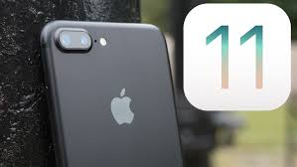
iOS 11 ได้สร้างมาตรฐานใหม่ให้กับระบบปฏิบัติการบนมือถือที่ล้ำสมัยที่สุดในโลก คุณจะได้สัมผัส iPhone ที่ดีขึ้นกว่าเดิม และ iPad ที่มีความสามารถยิ่งกว่าที่เคย พร้อมเปิดประตูความเป็นไปได้ที่น่าทึ่งมากมายทางด้านเทคโนโลยีความจริงเสริม ในเกมและแอพให้กับอุปกรณ์ทั้งสอง บอกเลยว่า iOS 11 จะทำให้ iPhone และ iPad ทรงพลังที่สุด เป็นส่วนตัวที่สุด และอัจฉริยะที่สุด ในแบบที่ไม่เคยมีมาก่อน

Slide 3
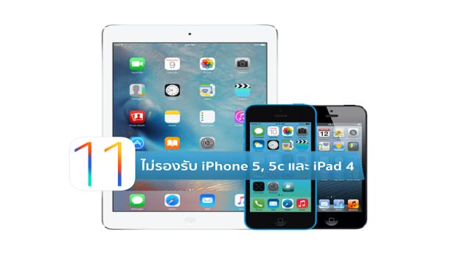
อุปกรณ์ที่เคยรองรับ iOS 10 จะอัปเดต iOS 11 ได้เลย แต่ก็มีบางรุ่นที่อัปเดตไม่ได้ มาเช็คกันเลยว่ามีรุ่นใดบ้าง
iPhone 7, iPhone 7 Plus
iPhone 6s, iPhone 6s Plus
iPhone 6, iPhone 6 Plus
iPhone SE
iPhone 5s
สำหรับ iPhone 5c, iPhone 5 อัปเดต iOS 11 ไม่ได้แล้ว

Slide 4
iPad ที่ติดตั้ง iOS 11 ได้
iPad Pro 12.9 นิ้ว
iPad Pro 10.5 นิ้ว
iPad Pro 9.7 นิ้ว
iPad Air 2, iPad Air
iPad mini 4, iPad mini 3, iPad mini 2
iPad (5th generation Model)
iPod touch ที่ติดตั้ง iOS 11 ได้
iPod touch (6th generation)

Slide 5
สำรอง iPhone iPad ก่อนอัปเดต iOS 11
การอัปเดต iOS เวอร์ชันใหม่แต่ละครั้ง มีความเสี่ยงที่ข้อมูลจะสูญหาย เพื่อเป็นการป้องกัน ก่อนที่จะอัปเดต iOS 11 เราต้องสำรองข้อมูลให้เรียบร้อย โดยทั่วไปจะมี 2 วิธีหลักๆ ดังนี้
1. สำรองข้อมูลด้วย iCloud
2. สำรองข้อมูลด้วย iTunes

Slide 6
วิธีสำรองข้อมูลด้วย iCloud
สำหรับการสำรองข้อมูลด้วย iCloud เป็นวิธีที่ง่ายและสะดวกที่สุด เพราะไม่ต้องเชื่อมต่อกับคอมพิวเตอร์ แต่ในการอัปโหลดจะต้องใช้ Wi-Fi ที่มีความเร็วสูงเท่านั้นและจำกัดพื้นที่ใน iCloud ฟรีเพียง 5GB เหมาะสำหรับคนที่มีข้อมูลไม่เยอะมาก
เชื่อมต่อ Wi-Fi > ไปที่การตั้งค่า (Settings) > แตะที่ Apple ID > แตะ iCloud
แตะข้อมูลสำรอง iCloud (iClouds Backup) > ให้เปิดข้อมูลสำรอง iCloud ไว้ด้วย (iCloud Backup) > สำรองข้อมูลตอนนี้ (Back Up Now)
รอจนกว่าการสำรองข้อมูลไปยัง iCloud จนเสร็จ การสำรองข้อมูลด้วยวิธีนี้ใช้เวลานานพอสมควร และแนะนำว่าห้ามปิด Wi-Fi ระหว่างการสำรองข้อมูลเด็ดขาด
พอสำรองข้อมูลเสร็จแล้วข้อมูลก็จะถูกจัดเก็บอยู่บน iCloud ถ้าเราติดตั้ง iOS 11 ใหม่เสร็จแล้ว ก็สามารถกลับมาเลือกกู้คืนข้อมูล หรือ Restore From iCloud Back up ลงมาที่เครื่องได้เลย

Slide 7
2. สำรองข้อมูลด้วย iTunes
การสำรองข้อมูลด้วยโปรแกรม iTunes เป็นวิธีการสำรองข้อมูลโดยเก็บข้อมูลไว้ที่ Mac/PC ของเรา โดยสามารถสำรองข้อมูลได้ไม่จำกัด และเก็บข้อมูลใน iPhone iPad ของเราแทบทั้งหมด (ไม่ว่าจะเป็น รายชื่อ รูปภาพ วิดีโอ โน้ต บัญชีอีเมล ข้อความ แคช ประวัติการโทร ฯลฯ) ถือได้ว่ามีความปลอดภัยค่อนข้างสูงในการจัดเก็บข้อมูล
เชื่อมต่อ iPhone หรือ iPad กับคอมพิวเตอร์ (Mac/PC) > เปิดโปรแกรม iTunes > คลิกที่ไอคอนรูป iPhone iPad
คลิก คอมพิวเตอร์เครื่องนี้ (This Computer) > คลิก สำรองข้อมูลเดี๋ยวนี้ (Backup Now))
จากนั้นรอจนกว่า iTunes สำรองข้อมูลเสร็จ หลังจากสำรองเสร็จแล้ว ข้อมูลจะถูกจัดเก็บไว้ใน iTunes

Slide 8
Apple ได้ปล่อย iOS 11 ให้อัปเดตกันอย่างเป็นทางการแล้ว
โดยรายละเอียดการเปลี่ยนแปลงของเวอร์ชันนี้จะเป็นอย่างไร และมีอะไรใหม่บ้าง มีหัวข้อหลักที่น่าสนใจ ดังนี้

Slide 9
iPad ยกกำลัง 11
ตลอดเวลาที่ผ่านมา iPad คือวิธีในการทำงาน เล่น และเรียนรู้ที่ทรงพลัง และคราวนี้ iOS 11 ก็ยิ่งทำให้ iPad มีชีวิตชีวาอย่างที่ไม่เคยมาก่อน ยิ่งมาพร้อมคุณสมบัติและความสามารถใหม่ๆ คุณก็ยิ่งทำโน่นทำนี่ได้มากขึ้น เร็วขึ้น และยังง่ายขึ้นอีกด้วย คุณจะได้สัมผัสประสบการณ์การใช้งาน iPad ที่ทรงพลังและเป็นส่วนตัวมากกว่าครั้งไหนๆ

Slide 10
ไฟล์ ไม่ว่าจะอยู่ที่ไหน ก็อยู่ที่นี่
แอพไฟล์ใหม่จะเก็บรวบรวมไฟล์ทั้งหมดของคุณ ไว้ด้วยกัน ไม่ว่าจะเรียกดู ค้นหา หรือจัดระเบียบ ไฟล์ทั้งหมดก็ทำได้ง่ายๆ ในที่เดียว แถมยังมีพื้นที่ สำหรับไฟล์ล่าสุดของคุณด้วย ตั้งแต่ไฟล์บน iPad รวมทั้งไฟล์ในแอพ, บนอุปกรณ์ iOS เครื่องอื่นๆ, ใน iCloud Drive ไปจนถึงบริการอื่นๆ อย่าง Box และ Dropbox

Slide 11
Dock ใหม่ วิธีทำงานที่ทรงพลังกว่า จากบนลงล่าง
Dock ใหม่ ถือเป็นการเปลี่ยนแปลงในระดับ พื้นฐานของ iPad ซึ่งสามารถใช้งานได้จาก ทุกหน้าจอแล้ววันนี้ แค่ปัด คุณก็เปิดและสลับ แอพได้ทันที และยังปรับแต่งให้มีโน่นนี่ที่ คุณชอบได้มากขึ้น แถมแอพที่คุณเพิ่งเปิด และแอพที่กำลังเปิดอยู่บน iPhone หรือ Mac ก็จะมาปรากฏอยู่ทางส่วนขวาของ Dock ด้วย

Slide 12
งานมัลติทาสก์ ทำงานพร้อมกันหลายอย่าง ด้วยวิธีที่ดีขึ้นในหลายๆ อย่าง
iOS 11 ช่วยให้คุณทำงานมัลติทาสก์ได้ง่ายและสะดวกกว่าที่เคย คุณสามารถเปิดแอพที่สองจาก Dock ได้เลย โดยที่ทั้งสองแอพก็จะยังทำงานอยู่ใน Slide Over และ Split View หรือจะลากแอพที่สองใน Slide Over ไปทางซ้าย แล้วจะกลับมายัง App Spaces สุดโปรดในแถบสลับแอพที่ออกแบบมาใหม่ก็ได้

Slide 13
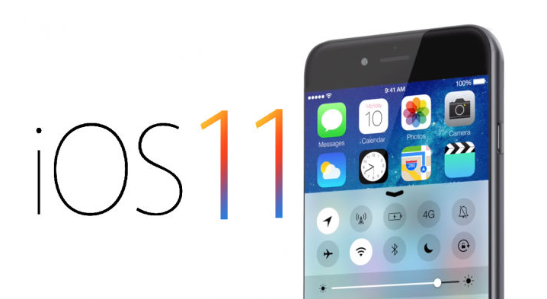
ลากแล้วปล่อย
สัมผัสได้แล้ววันนี้
วันนี้ คุณสมบัติ "ลากแล้วปล่อย" มาอยู่ใน iPad แล้ว ไม่ว่าจะย้ายข้อความ รูปภาพ และไฟล์ จากแอพหนึ่งไปยังอีกแอพก็ทำได้สบายๆ แถมยังออกแบบมาเพื่อจอภาพ Multi-Touch ขนาดใหญ่ของ iPad การจะลากโน่นลากนี่ไปมาก็มหัศจรรย์ราวกับมีเวทมนตร์ คุณยังสามารถ แตะและย้ายอะไรก็ได้ หรือจะหลายอย่างก็ยังได้ ทุกๆ ที่บนหน้าจอ

Slide 14
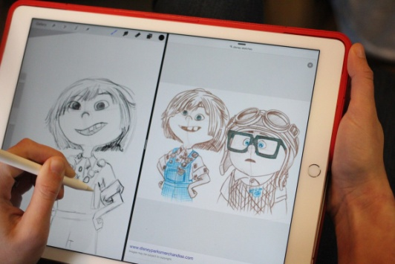
Apple Pencil วิธีที่มากขึ้นในการวาดลวดลาย
iOS 11 จะเสกให้ Apple Pencil สำหรับ iPad Pro
อเนกประสงค์ ทรงพลัง และเป็นธรรมชาติ ยิ่งกว่าที่เคย มีประโยชน์มากขึ้นกับงานทุกประเภท ไม่ว่าจะจดโน้ต ทำงาน หรือแม้แต่ทำอะไรที่สร้างสรรค์

Slide 15
ทำเครื่องหมายได้รวดเร็ว
ทำเครื่องหมายบนไฟล์ PDF หรือภาพหน้าจอได้รวดเร็วและง่ายขึ้น
ขั้นตอนที่ 1 หยิบ Apple Pencil ขึ้นมา
ขั้นตอนที่ 2 เอาไปแตะบนหน้าจอ
ขั้นตอนที่ 3 เริ่มเขียนเลย

Slide 16
จดโน้ตได้ทันที
แค่ใช้ Apple Pencil แตะบนหน้าจอล็อค คุณก็เริ่มจดโน้ต ได้เลย แล้วทุกอย่างที่ทำไว้ก็จะถูกบันทึกไว้ในแอพโน้ต
วาดภาพแทรก ระหว่างข้อความ
เมื่อคุณเริ่มวาดหรือจดอะไรลงในแอพโน้ต ข้อความ ที่อยู่รอบๆ จะขยับไปอยู่ข้างๆ ให้โดยอัตโนมัติ แถมตอนนี้ คุณยังค้นหาคำที่เขียนด้วยลายมือในโน้ตได้แล้ว¹ โดยที่ ทุกอย่างเกิดขึ้นบนอุปกรณ์ของคุณอยู่แล้ว หมดห่วง เรื่องข้อมูลส่วนตัวของคุณได้เลย เพราะยังไงข้อมูลก็จะ อยู่แต่กับคุณ นอกจากนี้ แอพเมลก็ให้คุณใส่ภาพวาด ระหว่างข้อความได้ด้วยเช่นกัน
สแกน
แล้วเซ็นเลย
คุณสมบัติใหม่อย่าง "เครื่องสแกนเอกสาร" ในแอพโน้ตจะรับรู้และสแกนเอกสาร ครอบตัดขอบ และแก้ไขการเอียง หรือลบแสงสะท้อนให้เรียบร้อย ที่เหลือก็แค่กรอกข้อมูลในช่องว่างหรือเซ็นด้วย Apple Pencil แล้วบันทึกหรือแชร์ได้ง่ายๆ เลย

Slide 17
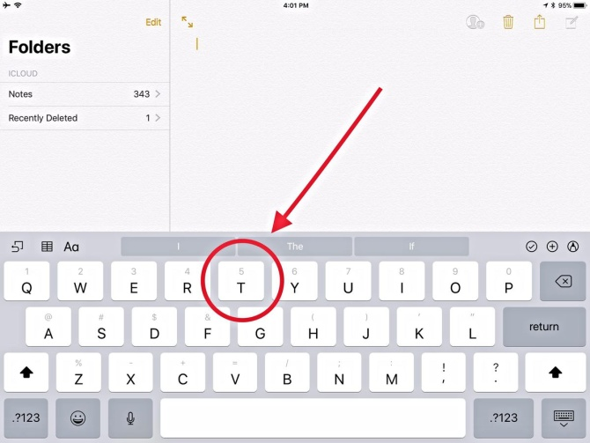
คีย์บอร์ด QuickType
พิมพ์ไป ตวัดไป แค่นี้ก็เสร็จ ตัวอักษร ตัวเลข สัญลักษณ์ และเครื่องหมายวรรคตอนมาอยู่รวมกันในคีย์บอร์ดเดียวแล้ววันนี้ คุณจึงไม่ต้องสลับไปสลับมาอีกต่อไป เพียงตวัดนิ้วลงบนปุ่ม แล้วเลือกสิ่งที่ต้องการได้เลย

Slide 18
เทคโนโลยีความจริงเสริม แอพที่สามารถเปลี่ยนโลกของคุณ
iOS คือแพลตฟอร์มของเทคโนโลยีความจริงเสริมที่ใหญ่ที่สุดในโลก เพราะตอนนี้เกมและแอพต่างๆ สามารถมอบประสบการณ์ที่เต็มอิ่มและลื่นไหลอย่างน่ามหัศจรรย์ ที่ไปได้ไกลเกินกว่าขอบเขตของหน้าจอ และเมื่อใช้ประโยชน์จากเทคโนโลยีความจริงเสริมล่าสุดหรือที่เรียกว่าเทคโนโลยี AR คุณก็สามารถตกแต่งบ้านในแบบดิจิตอล รวมทั้งสำรวจเมืองที่คุณไม่เคยไป หรือแม้แต่ลองลายสักลายใหม่ก็ยังได้ บอกเลยว่า ความเป็นไปได้ไม่มีสิ้นสุดจริงๆ

Slide 19
iPhone และ iPad จำเป็นยิ่งกว่าที่เคย สำหรับเรื่องจำเป็นของทุกวัน
iOS 11 ทำให้ iPhone และ iPad กลายเป็นอุปกรณ์ที่ฉลาดมาก เพราะสามารถเรียนรู้ จากคุณได้ เรียกได้ว่าเก่งพอที่จะช่วยคุณในแบบที่ทั้งทรงพลังและเป็นตัวคุณมากขึ้น ทั้งยังรู้ใจคุณจนทำโน่นทำนี่ให้คุณได้ก่อนที่คุณจะบอกด้วยซ้ำ

Slide 20
Live Photos มีชีวิตชีวากว่าครั้งไหนๆ
เปลี่ยนรูป Live Photos ที่คุณรักให้กลายเป็นวิดีโอแบบวนลูปแสนสนุก คุณจะเลือกรูปภาพเอง หรือจะให้แอพรูปภาพแนะนำให้ว่ารูปไหนเหมาะสำหรับทำวิดีโอแบบวนลูปเยี่ยมๆ ก็ได้
ให้ Live Photos ของคุณเล่นแบบย้อนกลับ ซึ่งหลังจากที่เล่นจบแล้ว ภาพจะย้อนกลับไป ยังจุดเริ่มต้น
บันทึกรายละเอียดของกาลเวลาและความเคลื่อนไหว เพื่อสร้างเอฟเฟ็กต์สวยๆ ที่ก่อนนี้ทำได้เฉพาะกับกล้อง DSLR เท่านั้น แล้วพลุก็จะกลายเป็นเส้นสายที่สว่างไสวทั่วท้องฟ้ายามค่ำคืน ส่วนสายน้ำในน้ำตก ก็จะฟุ้งเบลอราวกับใช้เวทมนตร์

Slide 21
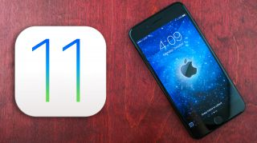
กล้อง แรงบันดาลใจแนววินเทจ สู่ฟิลเตอร์สุดคลาสสิก
ฟิลเตอร์ใหม่ที่ได้รับแรงบันดาลใจจากภาพถ่าย สไตล์คลาสสิกจะยกระดับกล้องใน iPhone ให้ยอดเยี่ยมขึ้นอีกขั้น ไม่เพียงแค่ภาพถ่ายบุคคล ที่จะถ่ายทอดความรู้สึกได้มากขึ้น สีผิวก็จะดู เป็นธรรมชาติมากขึ้นด้วย และยังมีเทคโนโลยี บีบอัดข้อมูลเจเนอเรชั่นต่อไป ที่จะช่วยให้คุณ ถ่ายรูปใหม่ที่มีคุณภาพเท่าเดิม ในขณะที่ ขนาดไฟล์เล็กลงเหลือเพียงครึ่งเดียว

Slide 22
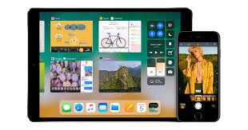
ข้อความ แตะน้อยลง เพื่อเข้าแอพได้สะดวกมากขึ้น
วันนี้คุณจะเข้าถึงทุกความสนุกได้ง่ายกว่าที่เคย แค่ปัดนิ้วไปมาในลิ้นชักแอพที่ได้รับการออกแบบใหม่ ก็สามารถแชร์สติ๊กเกอร์ อิโมจิ และเกมกับเพื่อนๆ ได้ นี่แหละที่เรียกว่า ของดีหาได้ง่ายๆ ไม่ต้องเปลืองแรง

Slide 23
Siri ผู้ช่วยส่วนตัวที่ เป็นส่วนตัวมากขึ้น
iOS 11 ยกระดับผู้ช่วยส่วนตัวที่ทั้งอัจฉริยะและ เป็นที่นิยมที่สุดในโลกให้มีประโยชน์ยิ่งกว่าที่เคย โดยใช้การเรียนรู้ขั้นสูงของระบบและปัญญาประดิษฐ์ซึ่งทำให้ Siri สามารถส่งข้อความ ตั้งเวลานับถอยหลัง เป็นดีเจส่วนตัวให้คุณ หรือทำโน่นทำนี่อีกมากมายได้ สิ่งเดียวที่คุณต้องทำก็แค่บอก

Slide 24
AirPlay 2 เรื่องเพลง เรื่องบ้านๆ
AirPlay 2 ใหม่ ให้คุณควบคุมระบบเสียงในบ้านและลำโพง ได้ทั่วทั้งบ้าน คุณสามารถเปิดเพลงในห้องนั่งเล่นและ ในห้องครัวได้พร้อมกัน หรือปรับระดับเสียงในห้องไหน ก็ได้ แถมยังเปิดเพลงให้ดังพร้อมกันจากทุกลำโพงได้ ในทันที เพราะลำโพงทุกตัวซิงค์กันไว้หมดแล้ว

Slide 25
ศูนย์ควบคุม คุมเอง กำหนดเอง
iOS 11 ให้คุณปรับแต่งศูนย์ควบคุมที่ออกแบบ มาใหม่นี้ได้ตามใจชอบ โดยสามารถเปลี่ยนการตั้งค่า ให้เข้ากับสิ่งที่ทำบ่อยที่สุดได้ อย่างเช่น ถ้าอยาก เตรียมตัวให้พร้อมเมื่อเจอแรงบันดาลใจใหม่ๆ ก็เพิ่ม การควบคุม "เสียงบันทึก" เข้าไป หรือถ้าอยากหรี่ไฟ ในห้องทานข้าวด้วยการแตะเพียงครั้งเดียว ก็แค่เพิ่ม การควบคุม "แอพบ้าน" เท่านั้นเอง แถมยังใช้ 3D Touch ในศูนย์ควบคุมเพื่อปลดล็อคคำสั่งได้มากขึ้นด้วย

Slide 26
หน้าจอล็อค การแจ้งเตือนทั้งหมดใกล้ๆ มือ
หน้าจอล็อคจะทรงพลังยิ่งกว่าที่เคย แค่ปัดขึ้นจากตรงไหนก็ได้บนหน้าจอ คุณก็ดูการแจ้งเตือนได้ทั้งหมด ทีนี้แค่เหลือบมอง ก็จะเห็นทั้งการแจ้งเตือนล่าสุดและ ที่ยังไม่ได้อ่านอยู่ครบในที่เดียว

Slide 27
ห้ามรบกวน เวลาขับรถ ก็แค่ขับรถ
วันนี้ iPhone สามารถรับรู้ได้แล้วว่าคุณอาจจะ กำลังขับรถอยู่ และจะคอยกันสายเรียกเข้า ข้อความตัวอักษร และการแจ้งเตือนต่างๆ ที่จะมารบกวนคุณเอาไว้ ส่วนคนที่พยายาม ส่งข้อความถึงคุณก็จะได้รับแจ้งโดยอัตโนมัติ ว่าคุณกำลังขับรถอยู่

Slide 28
แผนที่ จะข้างในหรือข้างนอก ก็ไม่หลงทาง
ไม่ว่าคุณจะเริ่มต้นการผจญภัยครั้งใหม่ใกล้ๆ ในไม่กี่ กิโลเมตร หรือจะหาสถานที่ภายในห้างสรรพสินค้า แอพแผนที่ก็ช่วยให้ทุกการเดินทางราบรื่นกว่าที่เคย คุณสามารถดูแผนที่ที่ละเอียดของสนามบินสำคัญ และศูนย์การค้าชั้นนำกว่าหลายร้อยแห่งทั่วโลก รวมทั้งดูว่ามีร้านอาหารในสนามบินร้านไหน อยู่เลยจุดตรวจความปลอดภัยบ้าง หรือจะหา ร้านค้าที่อยู่ชั้นสามในห้างสรรพสินค้าก็ยังได้

Slide 29
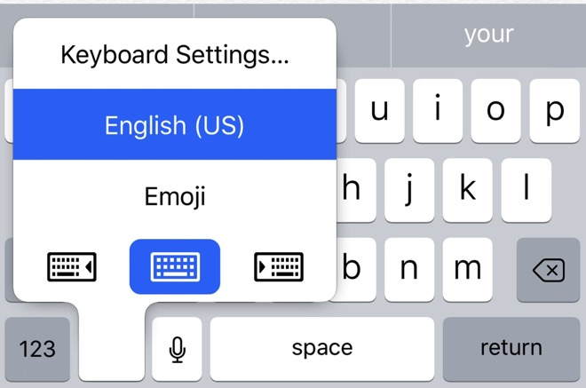
คีย์บอร์ด QuickType แค่มือเดียวก็พิมพ์ได้ง่ายๆ ไม่แพ้สองมือ
ถึงแม้มือข้างหนึ่งจะถือ iPhone แล้วอีกข้าง ถือกาแฟอยู่ก็ไม่มีปัญหา แค่แตะที่ปุ่มอิโมจิหรือ ปุ่มรูปโลกค้างไว้ แล้วเลือกการพิมพ์ด้วยมือเดียว ปุ่มต่างๆ ก็จะขยับเข้ามาใกล้นิ้วโป้งของคุณทันที

Slide 30
ตั้งค่าโดยอัตโนมัติ แค่เริ่มต้นก็ไปได้สวย
เพียงแค่ถือ iPhone หรือ iPad เครื่องใหม่ไว้ใกล้ๆ อุปกรณ์ iOS เพื่อลงชื่อเข้าใช้ด้วย Apple ID ของคุณ โดยอัตโนมัติ แล้วการตั้งค่าส่วนตัว การตั้งค่าระบบ และคอนเทนต์ทั้งหลายก็จะถูกอิมพอร์ตอย่างปลอดภัย และรวดเร็วทันที ง่ายแบบที่เรียกว่าหมูมาก

Slide 31
ทั้งหมดนี้คือฟีเจอร์การทำงานเด่น ๆ ที่มาพร้อมกับ iOS 11 ซึ่งขณะนี้ทางแอปเปิลได้ปล่อย iOS 11 ให้กับผู้ใช้งานทั่วโลกได้อัพเดทกันแล้วฟรี ๆ โดยสามารถอัพเดทได้ผ่านตัวเครื่องแบบ OTA หรืออัพเดทผ่าน iTunes ก็ได้

Slide 32
บรรณานุกรม
ก้าวใหญ่สำหรับ iPhoneก้าวกระโดดสำหรับ iPad. [ออนไลน์]. เข้าถึงได้จาก : https://www.apple.com/th/ios/ios-11.
(วันที่สืบค้นข้อมูล : 26 กันยายน 2560)
เตรียม iPhone iPad ให้พร้อมก่อนอัปเดต iOS 11 . [ออนไลน์]. เข้าถึงได้จาก : https://www.iphonemod.net/ios-11-released.html.
(วันที่สืบค้นข้อมูล : 26 กันยายน 2560)

